Slide 1


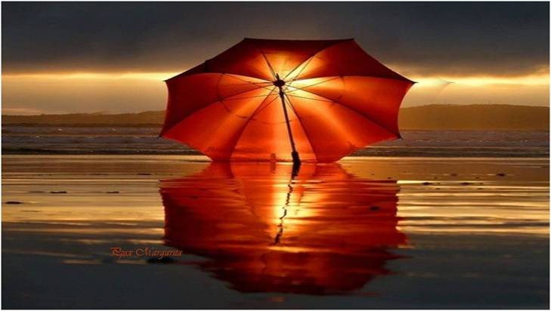
















Slide 2
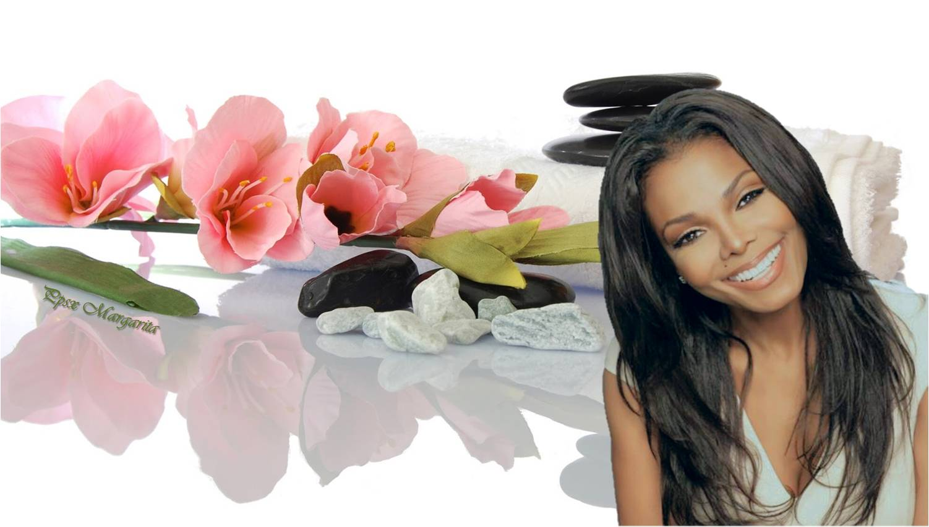

Slide 3
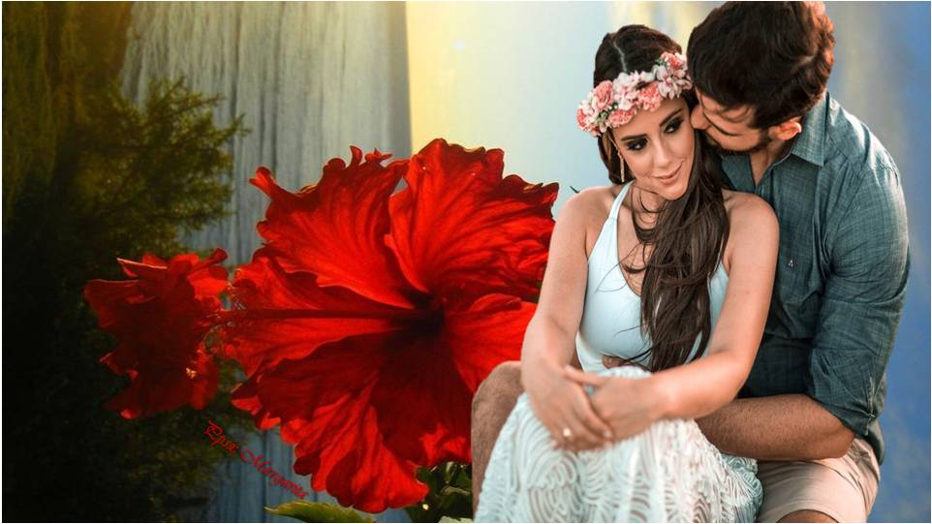
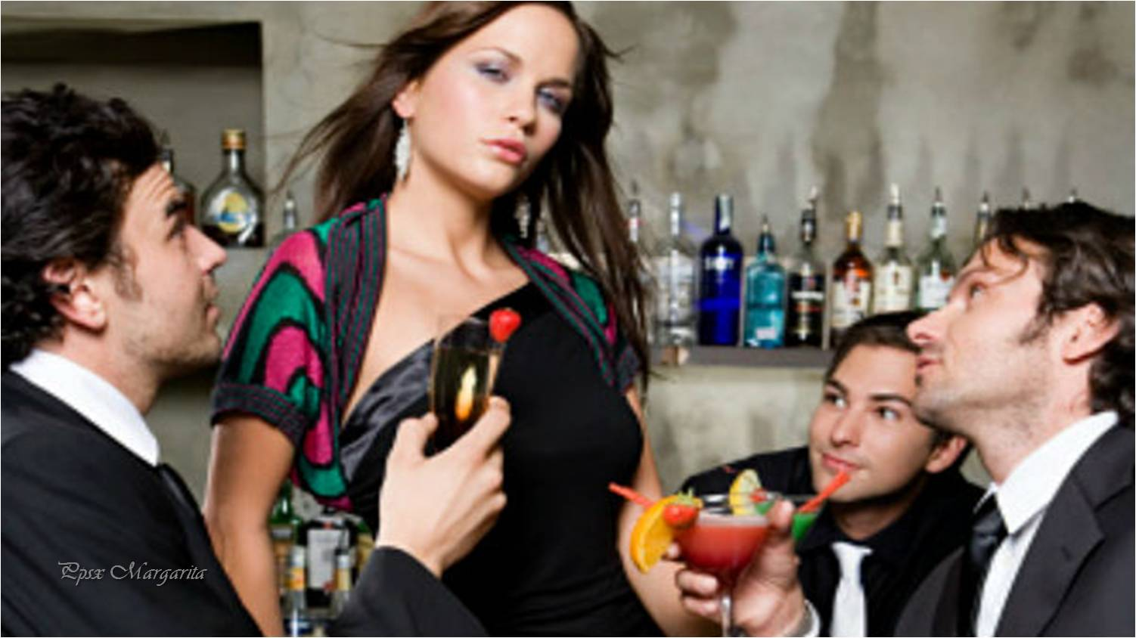
Una mujer exquisita no es aquella que más hombres tiene a sus pies,
Si no aquella que tiene uno solo que la hace realmente feliz.

Slide 4



Es aquella que con tan sólo una franca y abierta sonrisa y un buen consejo puede alegrarte la vida.
Una mujer hermosa no es la más joven, ni la más flaca, ni la que tiene el cutis más terso o el cabello más llamativo,

Slide 5

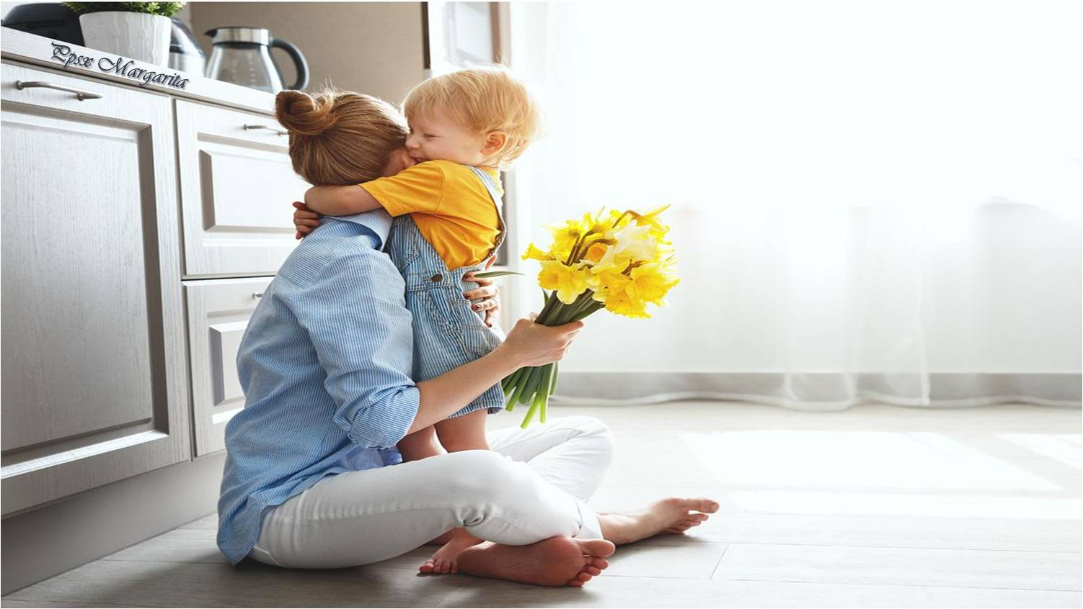
Es aquella que sacrifica su sueño temporalmente por hacer felices a los demás.
Una mujer valiosa no es aquella que tiene más títulos, ni más cargos académicos,
Ppsx Margarita

Slide 6
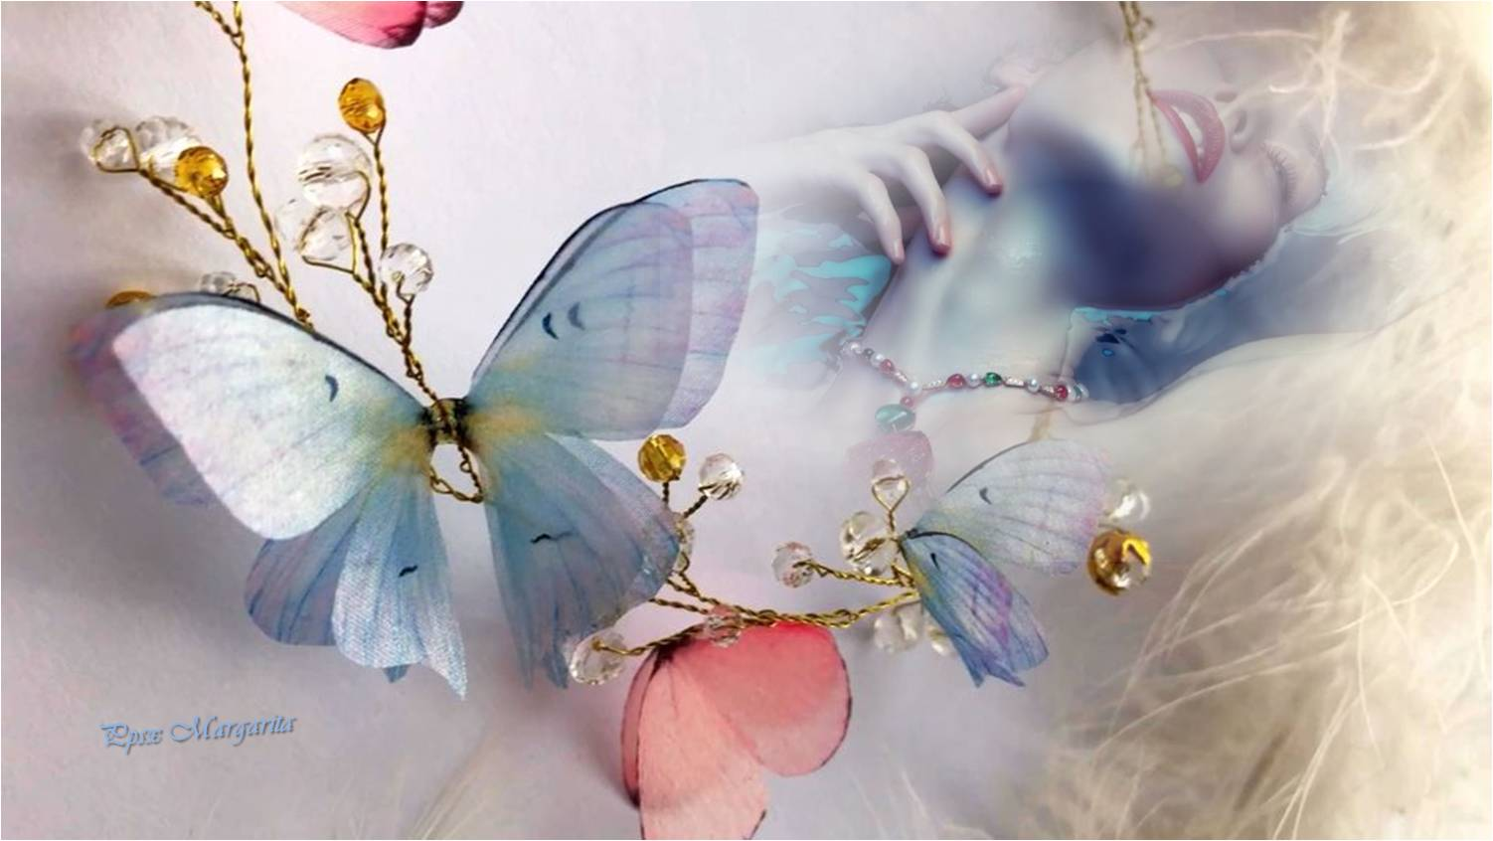

(Aunque si me preguntan a mí, todas las mujeres son muy ardientes...
Una mujer exquisita no es la más ardiente

Slide 7

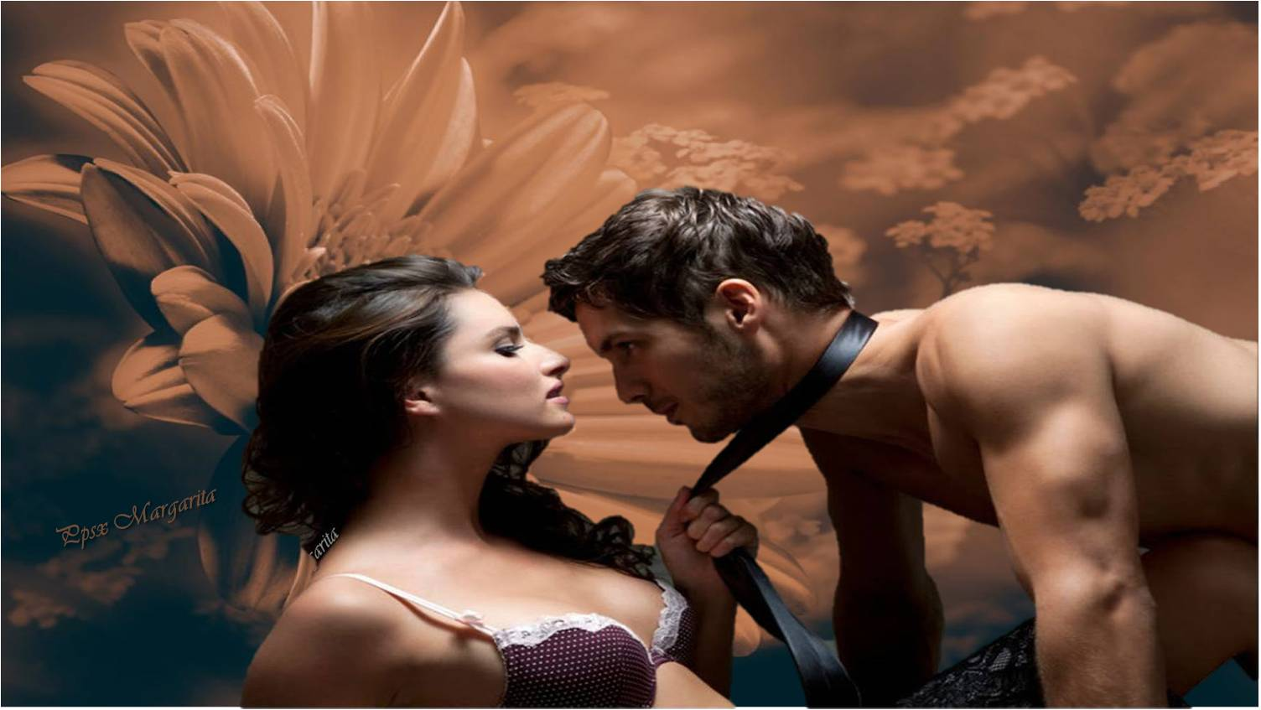
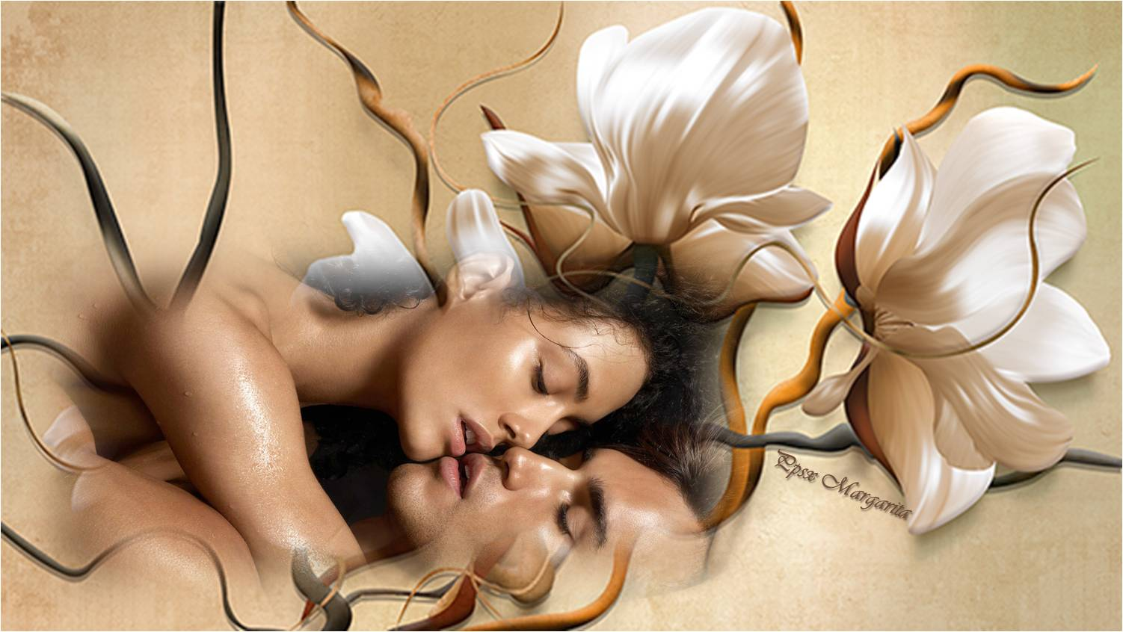
Los que estamos fuera de foco somos los hombres)
Sino la que vibra al hacer el amor solamente con el hombre que ama.

Slide 8

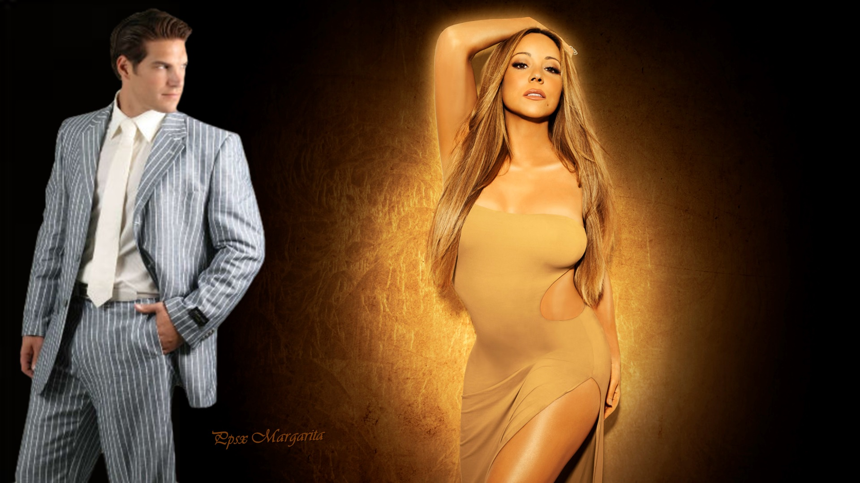
Es aquella mujer firme de carácter que puede decir NO.
Una mujer interesante no es aquella que se siente halagada al ser admirada por su belleza y elegancia,

Slide 9

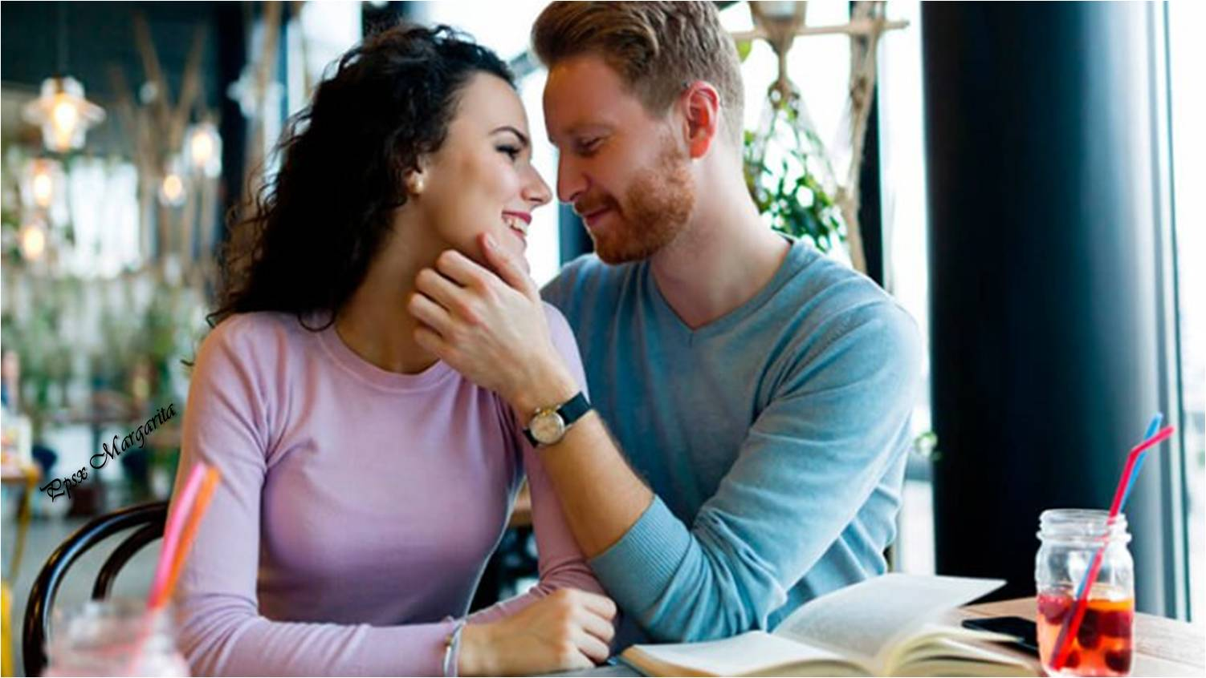
Un hombre exquisito es aquel que valora
a una mujer así...
Y un hombre...

Slide 10

Que se siente orgulloso de tenerla como compañera.

Slide 11
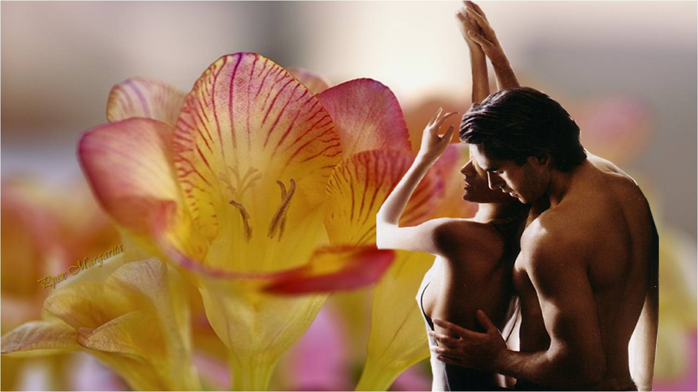
Que sabe tocarla como un músico virtuosísimo toca su amado instrumento.

Slide 12
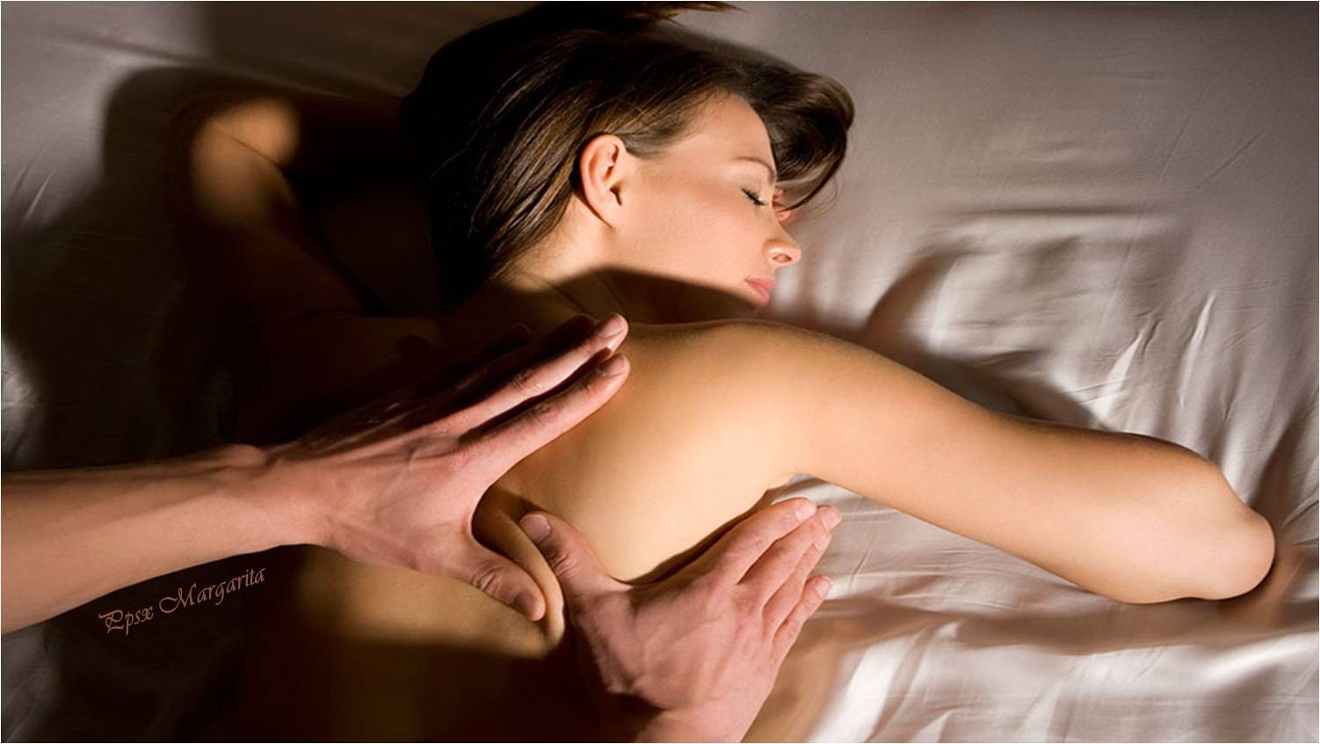
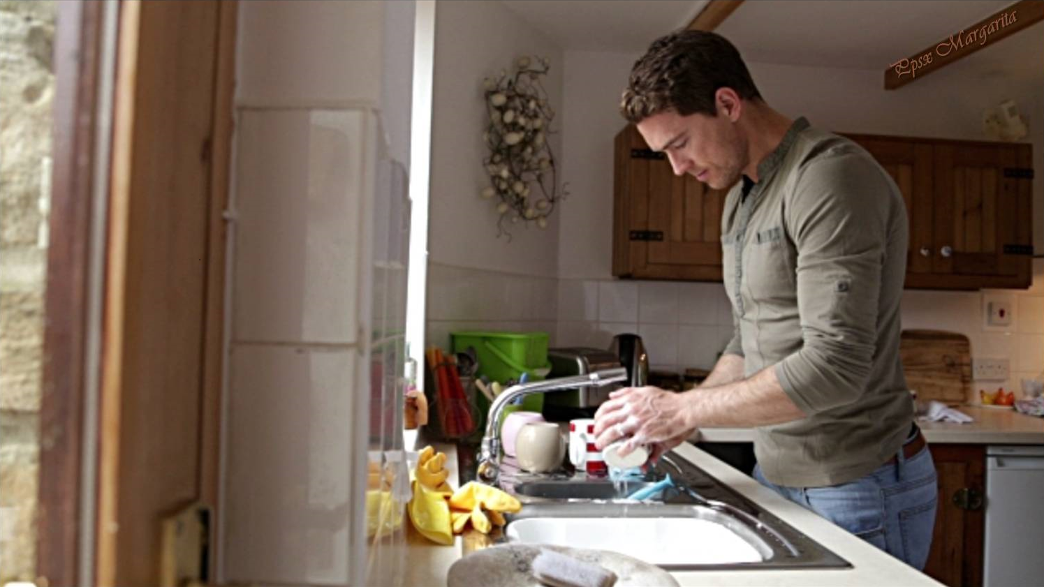
Que lucha a su lado compartiendo todos sus roles, desde lavar platos y atender tripones,
Hasta devolverle los masajes y cuidados que ella le prodigó antes.

Slide 13
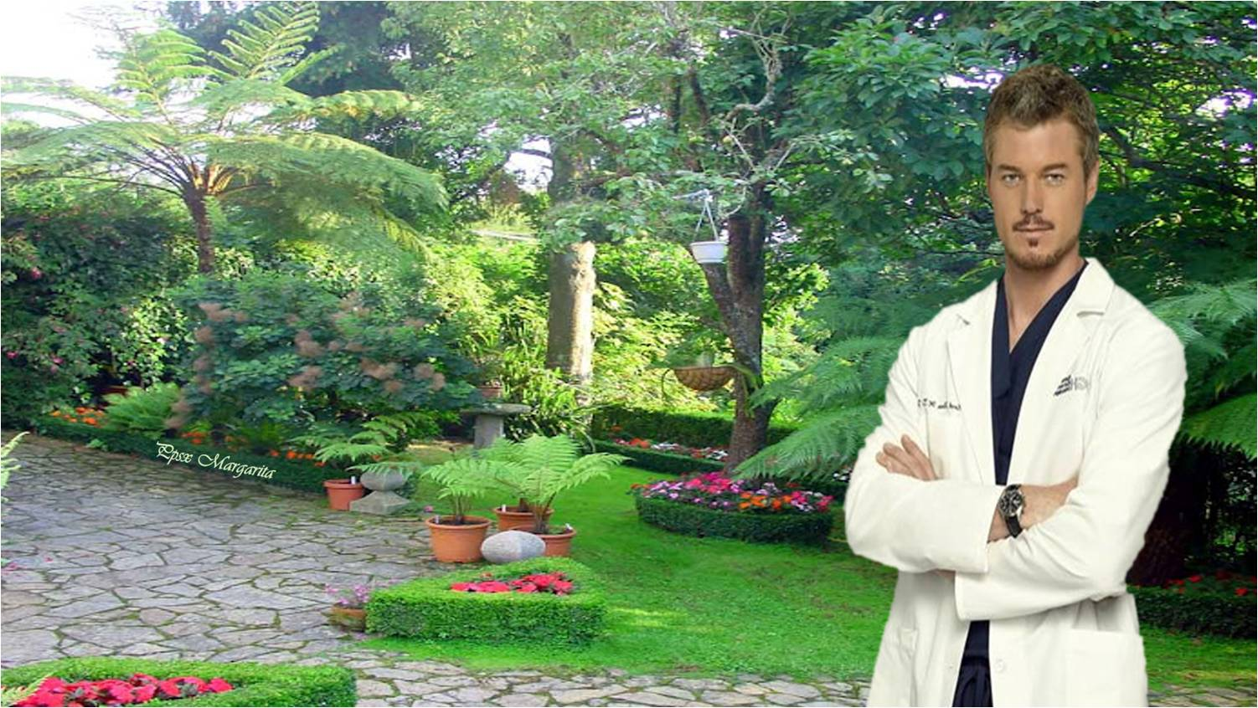

La verdad,
compañeros hombres,
Es que las mujeres en eso de ser Muy Machas nos llevan gran recorrido...

Slide 14
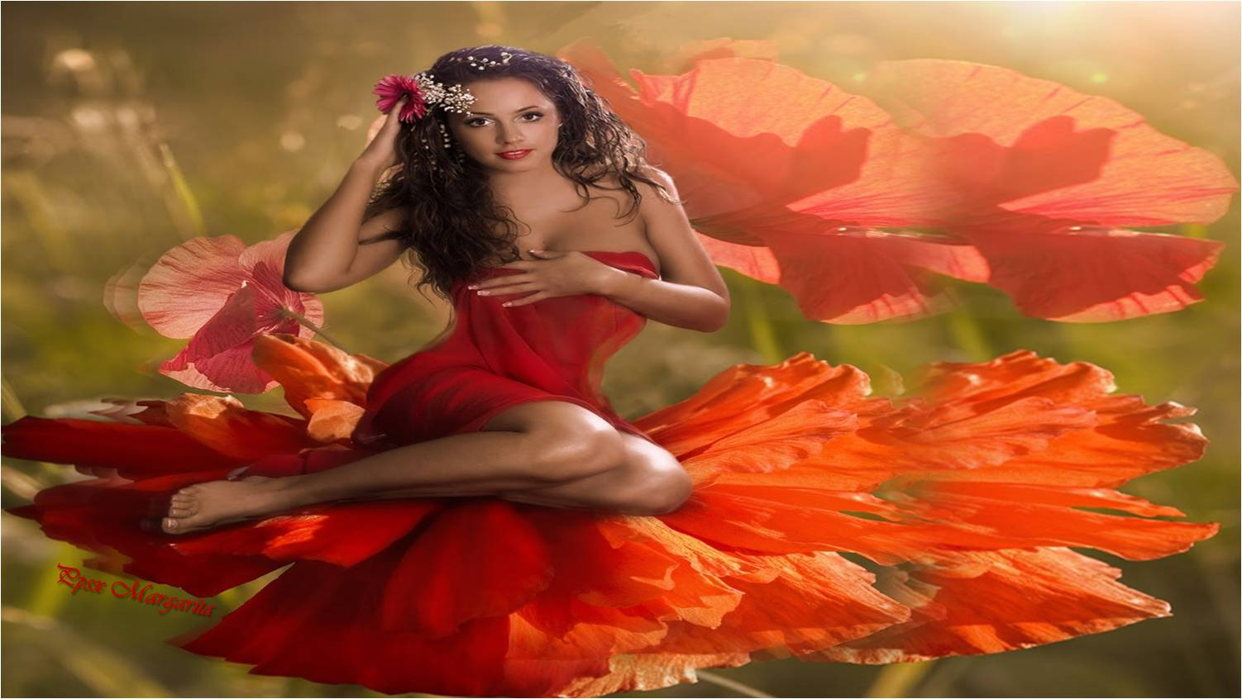
¡Qué tontos hemos sido, y somos, cuando valoramos el regalo solamente por la vistosidad de su empaque...

Slide 15

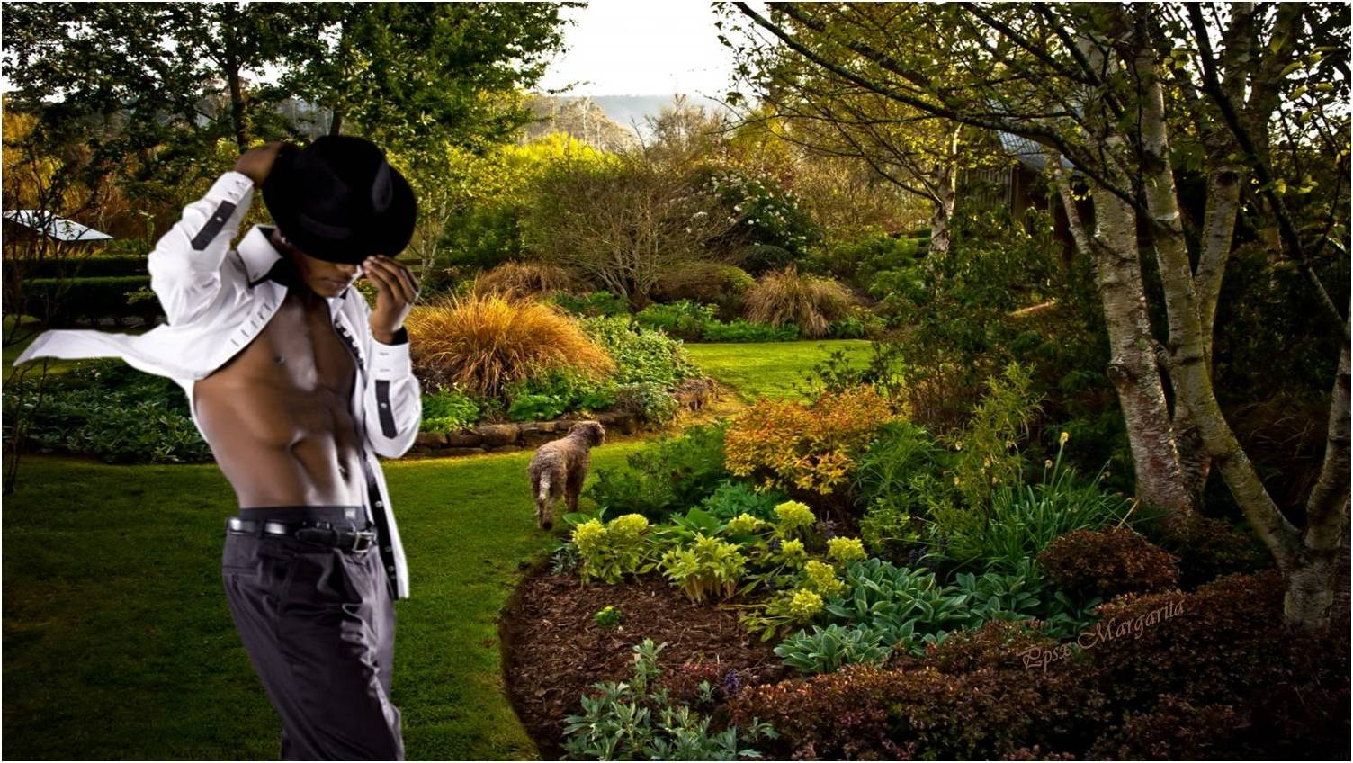

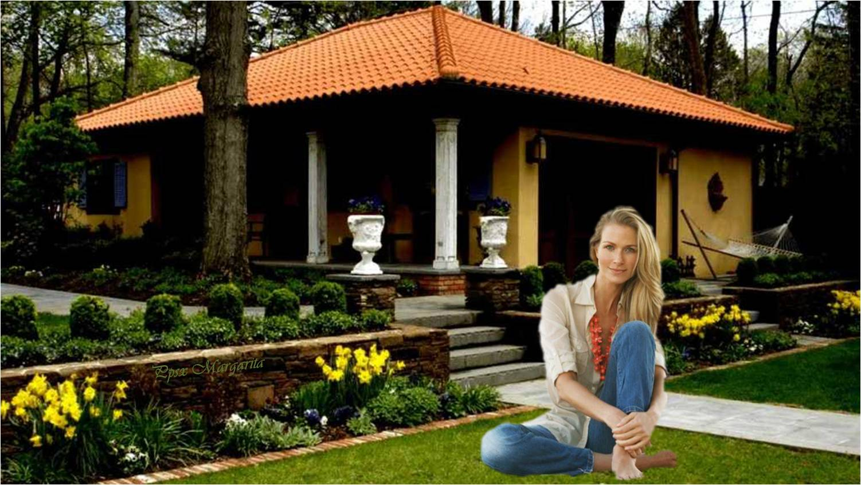
¡Tonto y mil veces tonto el hombre que come mierda en la calle,
Teniendo un exquisitito manjar en casa!

Slide 16


Música: Son todas bellas
Semino Rossi
Febrero 2020
Autor: Gabriel García Márquez
Margarita

Slide 17









¿Te ha gustado?
Puedes ver más entrando
Aquí
Además puedes recibir powerpoints en tu correo electrónico suscribiéndote aquí:
Esta presentación powerpoint ha sido creada y compartida única y exclusivamente para mispps.com

